Slide 1
শুভেচ্ছা

Slide 2
পরিচিতি
আসমা আখতার
সহঃ শিক্ষক (আই সি টি )
খলনা ইসলামিয়া ফাজিল মাদ্রাসা
পোঃ সুবরাজপুর, উপজেলাঃপত্নীতলা,
জেলা নওগাঁ।
পাঠ পরিচিতি
শ্রেণিঃ অষ্টম
বিষয়ঃ বাংলা
অধ্যায়ঃ ষষ্ঠ
সময়ঃ ৪৫মিনিট

Slide 3
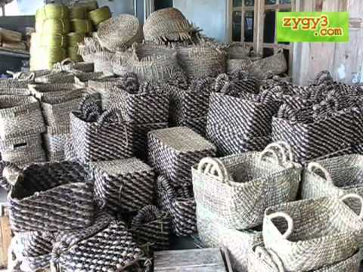
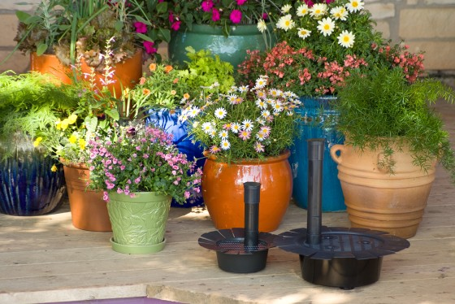
নিচের ছবিতেগুলোর প্রতি মনোযোগ সহকারে লক্ষ্য কর ;

Slide 4
আজকের পাঠ শিরোনাম
লেখকঃ কামরল হাসান

Slide 5
শিক্ষন ফল
এই পাঠ শেষে শিক্ষার্থীরা…….
১।লেখক কামরল হাসান এর পরিচিতি জানতে পারবে।
২। নতুন শব্দের অর্থ বলতে পারবে।
৩। আমাদের লোকশিল্প গল্পের বিষয় বস্তু বর্ণনা করতে পারবে।

Slide 6
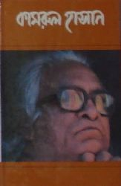
কবি পরিচিতি
মৃত্যুঃ
১৯৮৮ খ্রী
ঢাকাই
জন্মঃ
১৯২১ খ্রীঃকলিকাতা
বইয়ের নামঃ
বাংলাদেশ শিল্প আন্দোলন ও আমার কথা
প্রশংসনীয়ঃ
লোকশিল্প সংরক্ষন
কর্মজীবনঃ
আর্ট ইনস্টিটিউটে অধ্যাপক।
বাংলাদেশ ক্ষুদ্র ওকুঠির শিল্পের
ডিজাইনার।
খ্যাতিমান
শিল্পী ছিলেন।

Slide 7
আদর্শ পাঠ

Slide 8
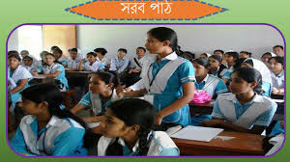
সরব পাঠ

Slide 9
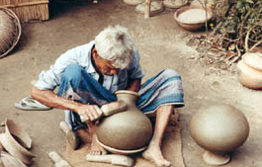
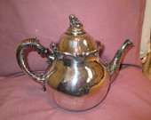
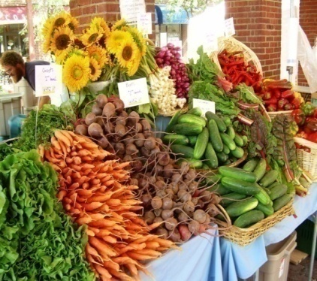
শব্দার্থ ও বাক্য রচনা
লোকশিল্প
দেশি জিনিস দিয়ে দেশের মানুষের হাতে তৈরি শিল্পসম্মত দ্রব্য।
লুপ্তপ্রায়
লোপ পেতে বসেছে এমন
ঐতিহ্য
অতীতের গর্ব ও গৌরবের বস্তু।
পণ্য
বিক্রি করা যায় এমন জিনিস ।

Slide 10
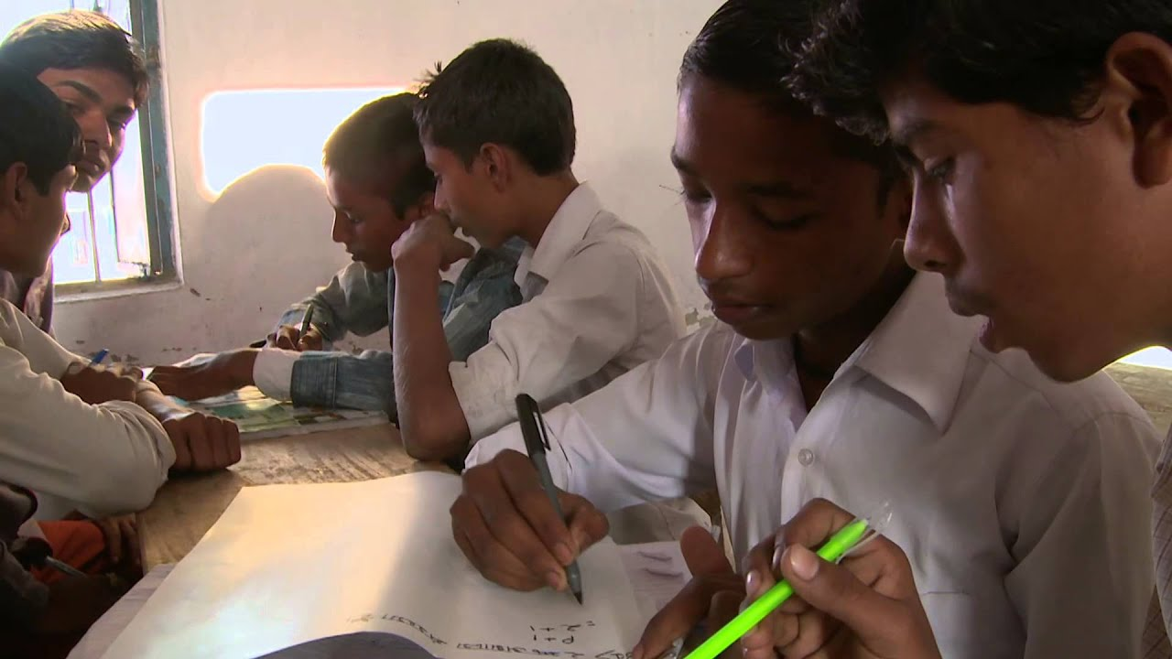
দলীয় কাজ
আমাদের লোকশিল্প ‘প্রবন্ধে কিসের প্রতিনিধিত্ব করে ?ব্যাখ্যা কর ।

Slide 11
মূল্যায়ন
কোনটি মোগল বাদশাদের
বিলাসের বস্তু ছিল?
ঢাকাই মসলিন
কোন নদীর তীরে তাঁতশিল্প গড়ে উঠেছে?
শীতলক্ষ্যা নদী
মাদুর কোথায় পাওয়া যায়?
খুলনায়
হাসিয়া কাদের কে বলা হয়?
কাঠের কারুকাজকে

Slide 12
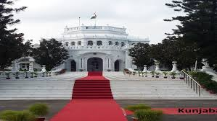
বাড়ীর কাজ
আমাদের লোকশিল্পের অর্থনৈতিক গুরুত্ব ব্যাখ্যা কর ।

Slide 13
ধন্যবাদ

